Slide 1
Rechnungsabgrenzungen
4hlw
Bergheidengasse
Werner Holzheu

Slide 2
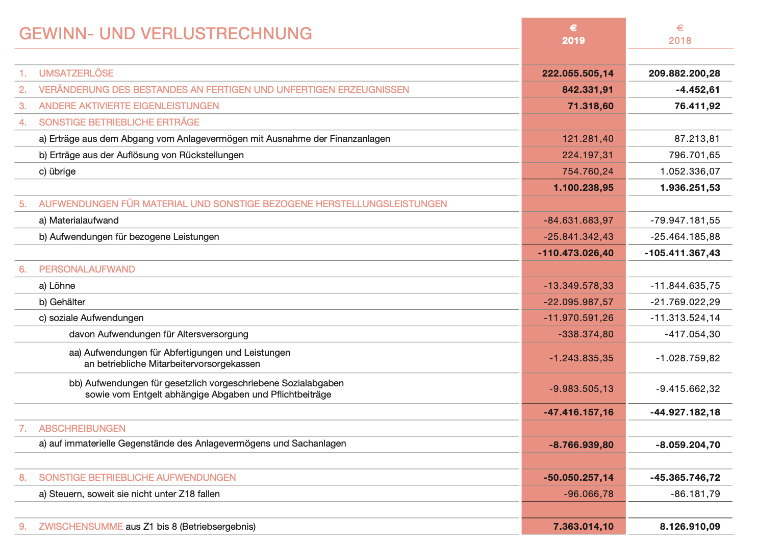
Manner AG bezahlt die Feuer-Versicherungsprämie in Höhe von 3.000,00 Euro am 1.12.2019 für 3 Monate im Voraus per Banküberweisung.
Wie soll dieser Fall in der
Gewinn- und Verlustrechnung
2019 dargestellt werden?
1.1.-31.12.
1.1.-31.12.

Slide 3
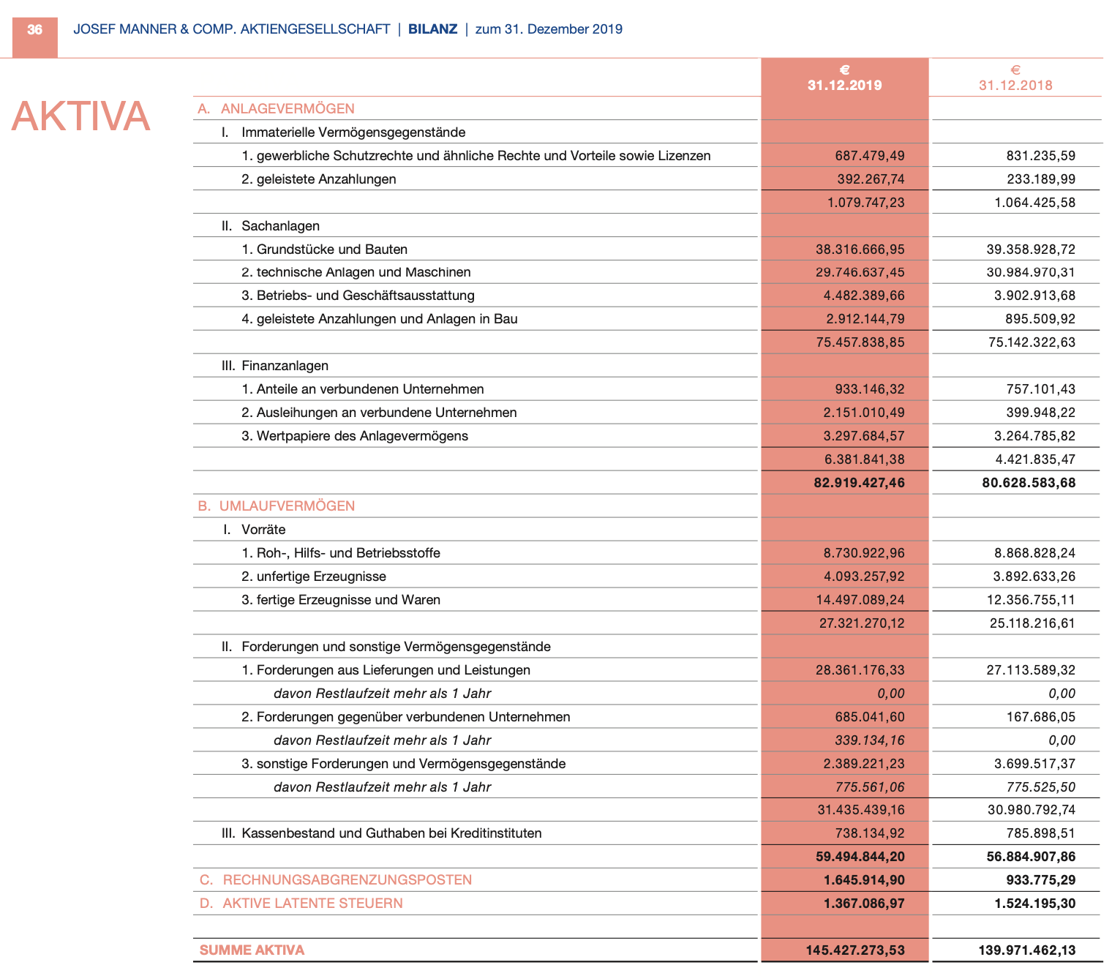
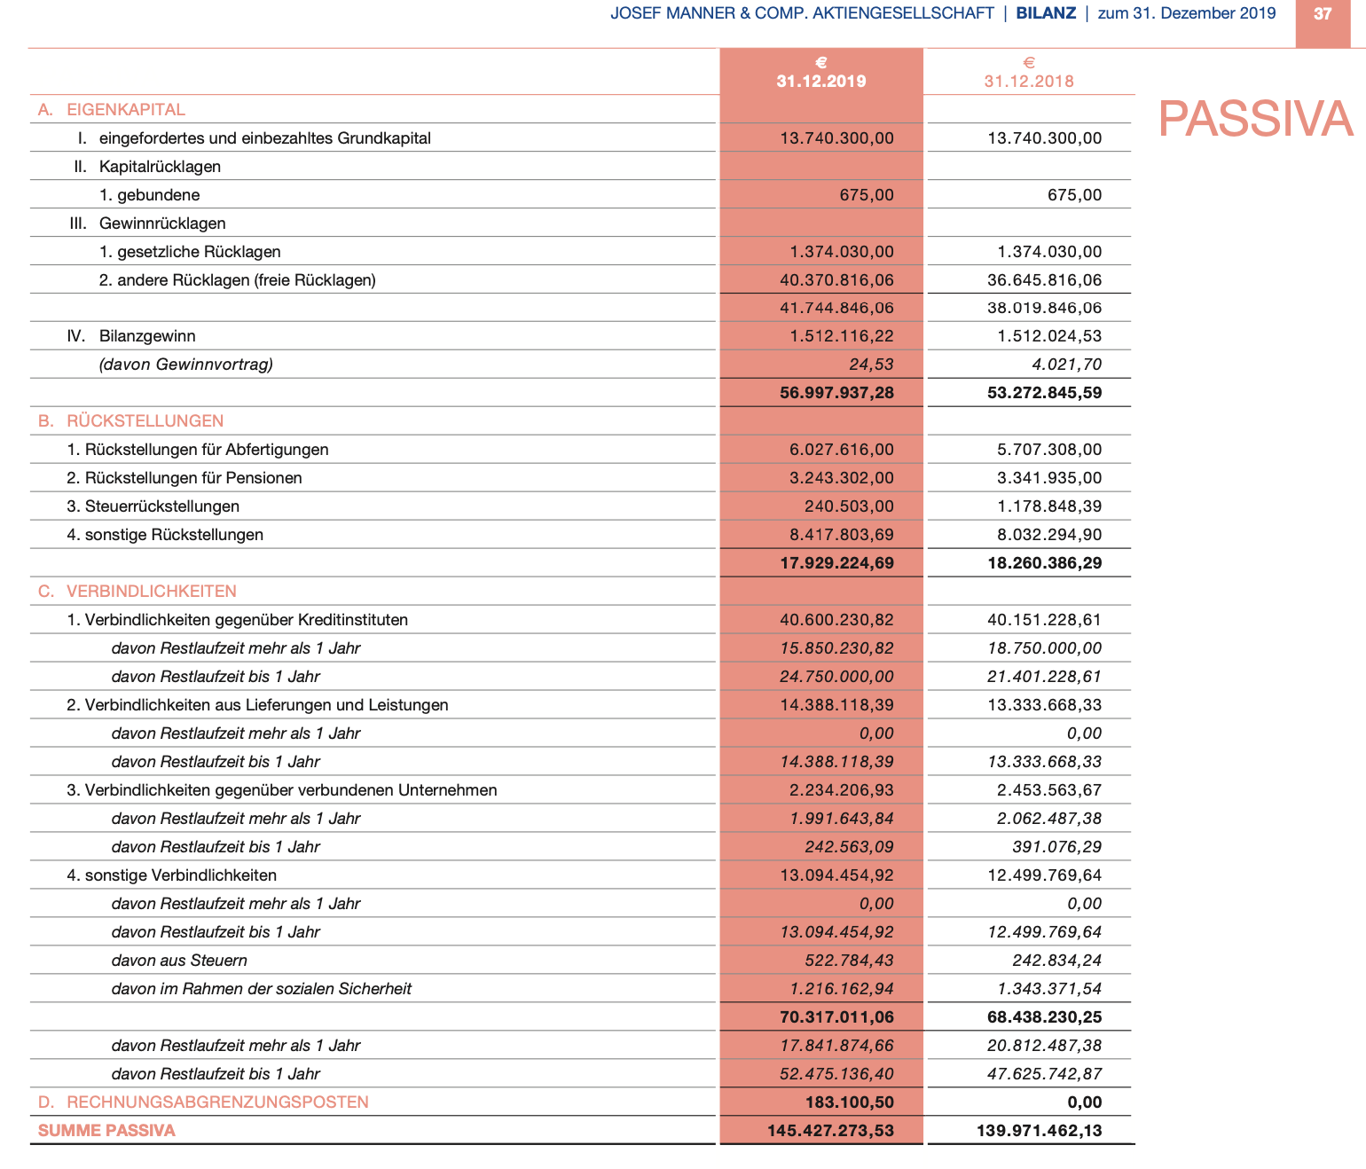
Rechnungsabgrenzungen bei Manner AG

Slide 4
Was sind Rechnungs-abgrenzungen?
... Beträge (Aufwände od. Erträge), die aufgrund von vertraglichen Vereinbarungen in einer anderen Periode gezahlt oder gebucht wurden als in jener, in welche sie gehören. z.B.:

Slide 5
Welches Prinzip ist anwendbar?
Periodengen-Reinheit,
Aufwendungen und Erträge sollen
in die Periode gebucht werden,
in der sie wirtschaftlich gehören. ...
Darurch entstehen …
Eigene Vorauszahlungen: Aktive Rechnungsabgrenzungen (ARA) und Fremde Rückstände = sonstige Forderung
Fremde Vorauszahlungen: Passive Rechnungsabgrenzungen (PRA) Eigene Rückstände = sonstige Verbindlichkeiten

Slide 6
Eigene Vorauszahlung
Vorausz. Ausbuchen „ im Voraus, ...“
Eigen
„wir zahlen“
1) Eigene Vorauszahlungen (Transitorien)
Aktive Rechnungsabgrenzung (netto)
währen des Jahres ... bei Zahlung od Vorausbuchcung
Aufwand | Lfd. Jahres | 7 Aufwand | / | 2 Bank, Kassa
 |  | ev. 2 Vost
Bildung | 31.12. | 2 ARA | / | 6, 7 Aufwand
Sturz | 1.1. Folgej. | 7 Aufwand | / | 2 ARA

Slide 7
Fremde Vorauszahlung
Vorausz. Ausbuchen „ im Voraus, ...“
Fremd
„wir erhalten“
2) Fremde Vorauszahlungen (Transitorien)
Passive Rechnungsabgrenzung (netto)
währ. Jahres
Ertrag | whrd Jahr | 2 Kassa, Bank | / | 4, 8 Ertrag
 |  |  |  | 3 UST
 | 31.12. | 4, 8 Ertrag | / | 3 PRA
 | 1.1. Folgej. | 3 PRA | / | 4, 8 Ertrag

Slide 8
Eigene Rückstände
Rückstände Einbuchen„... „ Im Nachhinein...“
Eigen
„wir zahlen“
3) Eigene Rückstände (Antizipationen)
ggf. UST erfassen
während des Jahres |  | nichts, da im Nachhin, bezahlt wird
 | 31.12. | 7 Aufwand | / | 3 s. Verb.
 |  | ev. 2 VOST
Folgejahr | Zahlung | 3 s. Verb | / | 2 Kassa, etc.
 |  | ev. 7 Aufwand (für Folgejahr)
 |  | ev. 2 VOST

Slide 9
Fremde Rückstände
Rückstände Einbuchen„... „ Im Nachhinein...“
Fremd
„wir erhalten“
4) Fremde Rückstände (Antizipationen)
ggf. VOST erfassen
 | ...nichts da im Nachhinein bezahlt wird
Bildung | 31.12. | 2 s. Forderung | / | 4, 8Ertrag
 |  |  |  | ev. 3 UST
Zahlung | Zahlung | 2 Kassa, etc. | / | 2 s. Forderung
 |  |  |  | ev. 4, 8 Ertrag (für Folgejahr)
 |  |  |  | ev 3 UST

Slide 10
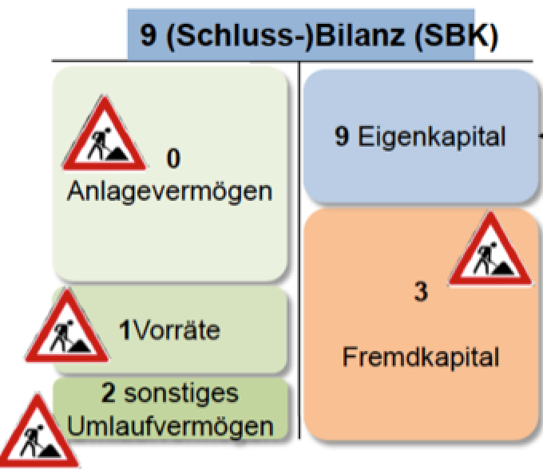
Bilanzierung
Rechnungsabgrenzungen
Ziel/Kompetenzen:
Eigene Vorauszahlung, Fremde Vorauszahlung, eigene Rückstand und fremder Rückstand unterscheiden können.
Prinzip für Rechnungsabgrenzungen erklären können,
Rechnungsabgrenzungen richtig buchen können.
1)Wo?
2) Was sind R-abgrenzungen?
3) Welches Bewertungsprinzip?
A
P
... Beträge (Aufwände od. Erträge), die aufgrund von vertraglichen Vereinbarungen in einer anderen Periode gezahlt oder gebucht wurden als in jener, in welche sie gehören. z.B.:
Periodengen-Reinheit,
Aufwendungen und Erträge sollen in die Periode gebucht werden, in der sie wirtschaftlich gehören. ... darurch entstehen...
E VZ (ARA), F Rst = Forderung
F VZ (PRA), E Rst = Verbindl.keit
4) Was ist wann zu tun?
Vorausz. Ausbuchen „ im Voraus, ...“
Rückstände Einbuchen„... „ Im Nachhinein...“
1) Eigene Vorauszahlungen (Transitorien)
Aktive Rechnungsabgrenzung (netto)
währen des Jahres ... bei Zahlung od Vorausbuchcung
Aufwand | whrd Jahr | 7 Aufwand | / | 2 Bank, Kassa
 |  | ev. 2 Vost
Bildung | 31.12. | 2 ARA | / | 6, 7 Aufwand
Sturz | 1.1. Folgej. | 7 Aufwand | / | 2 ARA
3) Eigene Rückstände (Antizipationen)
ggf. UST erfassen
während des Jahres |  | nichts, da im Nachhin, bezahlt wird
 | 31.12. | 7 Aufwand | / | 3 s. Verb.
 |  | ev. 2 VOST
Folgejahr | Zahlung | 3 s. Verb | / | 2 Kassa, etc.
 |  | ev. 7 Aufwand (für Folgejahr)
 |  | ev. 2 VOST
Eigen
„wir zahlen“
2) Fremde Vorauszahlungen (Transitorien)
Passive Rechnungsabgrenzung (netto)
währ. Jahres
Ertrag | whrd Jahr | 2 Kassa, Bank | / | 4, 8 Ertrag
 |  |  |  | 3 UST
 | 31.12. | 4, 8 Ertrag | / | 3 PRA
 | 1.1. Folgej. | 3 PRA | / | 4, 8 Ertrag
4) Fremde Rückstände (Antizipationen)
ggf. VOST erfassen
 | ...nichts da im Nachhinein bezahlt wird
Bildung | 31.12. | 2 s. Forderung | / | 4, 8Ertrag
 |  |  |  | ev. 3 UST
Zahlung | Zahlung | 2 Kassa, etc. | / | 2 s. Forderung
 |  |  |  | ev. 4, 8 Ertrag (für Folgejahr)
 |  |  |  | ev 3 UST
Fremd
„wir erhalten“

